Slide 1
Специализация Хозяйства Урала
Шосток С- 9 класс
Учитель: Игнатенко Т.А.

Slide 2
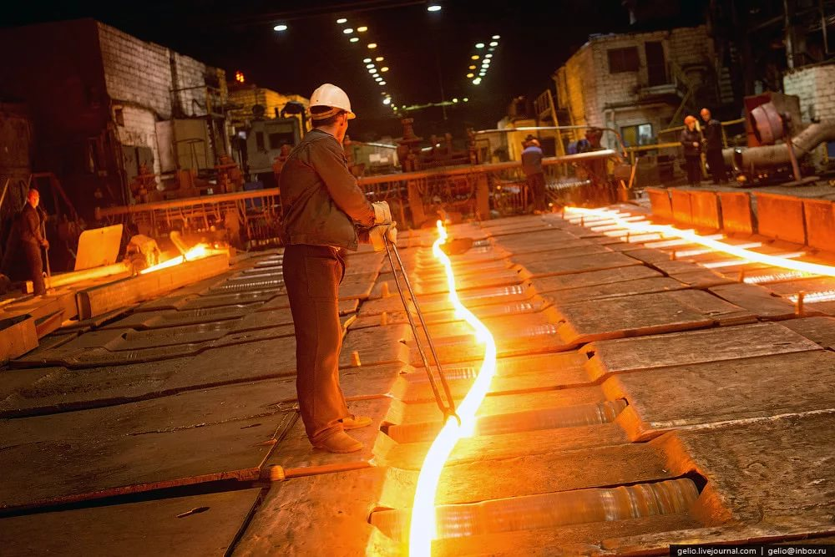
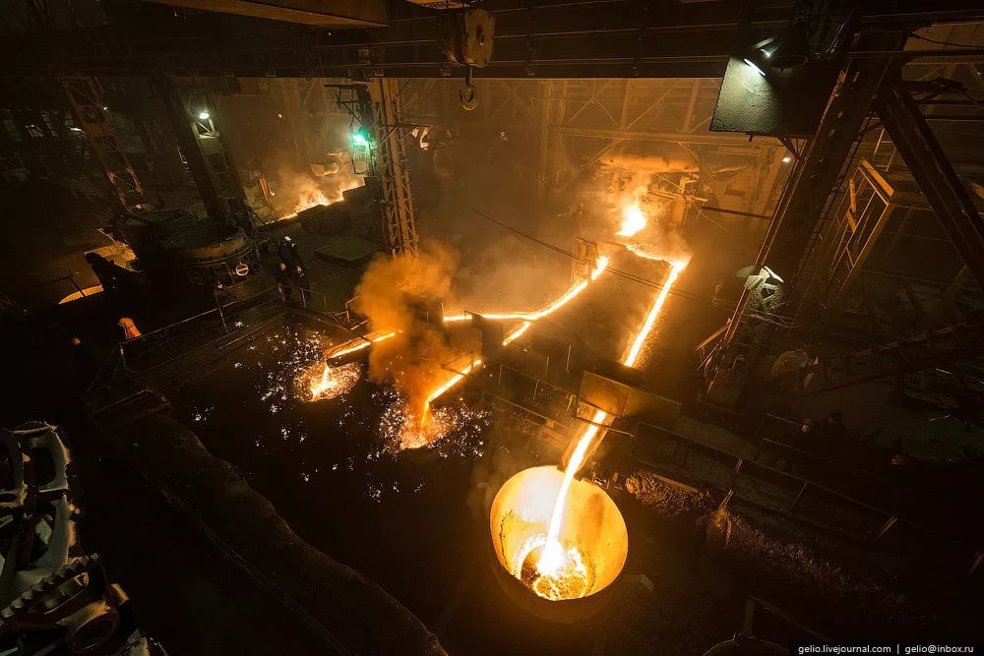
Металлургия
Центры: Магнитогорск, Челябинск, Нижний Тагил
Черная Металлургия

Slide 3
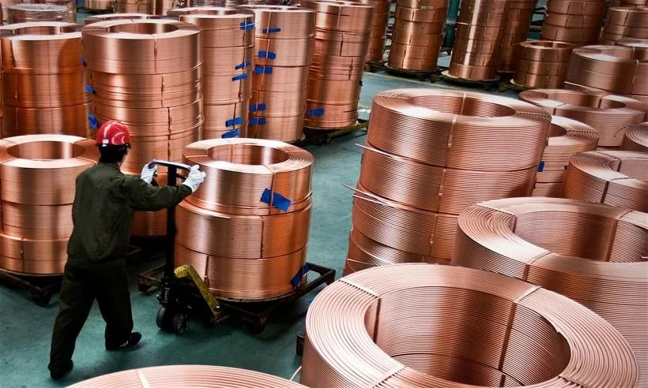
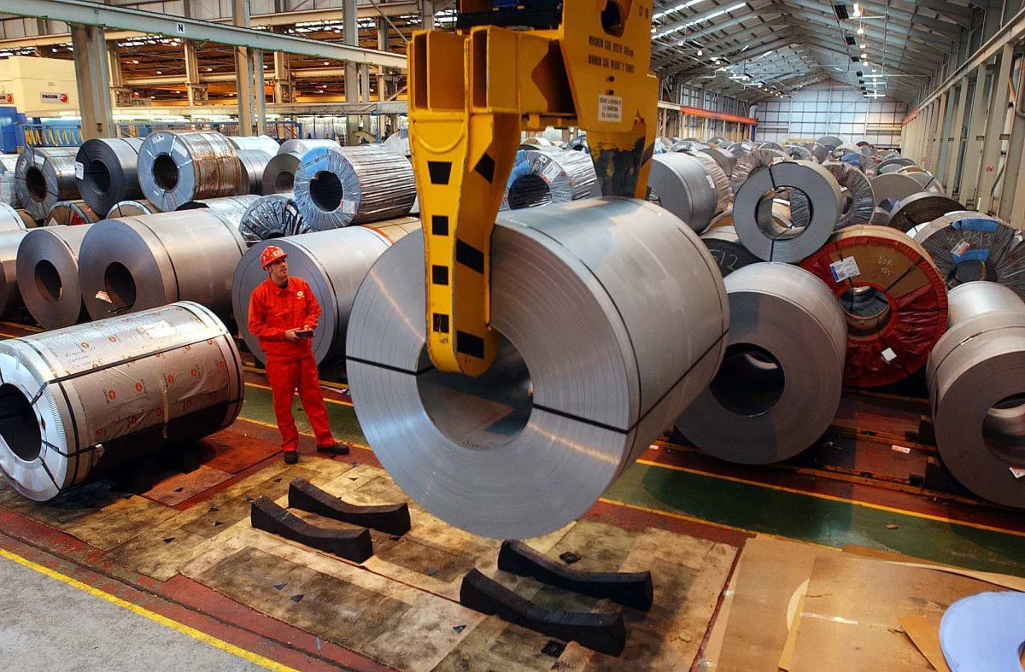
Цветная металлургия
Медная
Цинковая
Центры: Каменск-уральск, Челябинск, Кировоград
Алюминевая

Slide 4
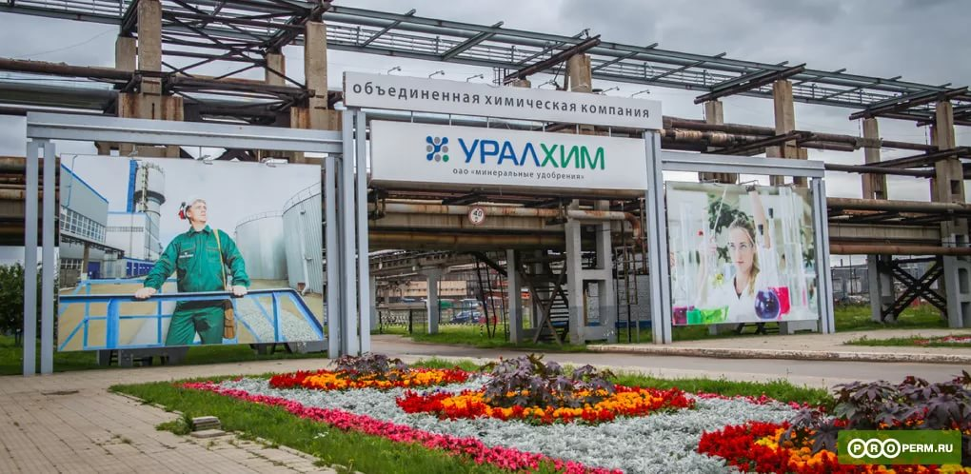
Химическая промышленность
Минеральная
Содовая Центры: Стерлитамак и Березняки
Полимеры Центры: Уфа и Оренбург
Центры: Соликамск и Березняки

Slide 5
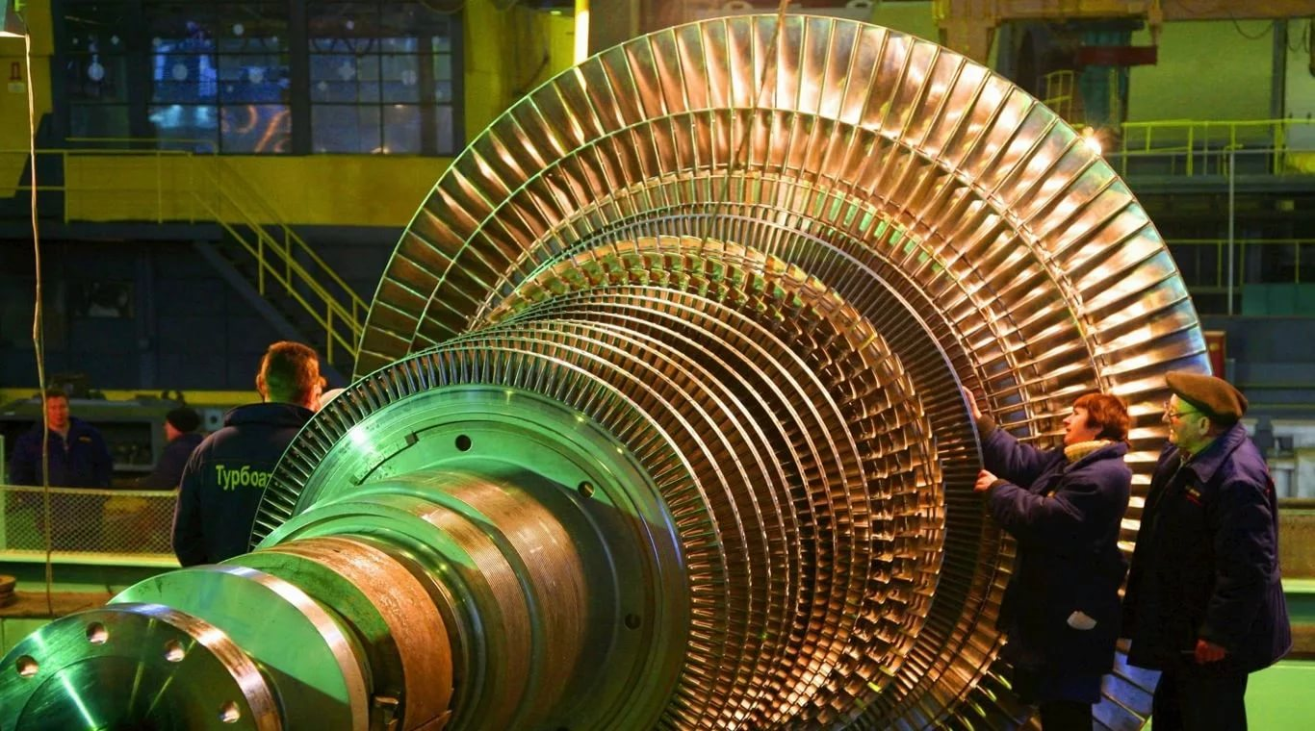
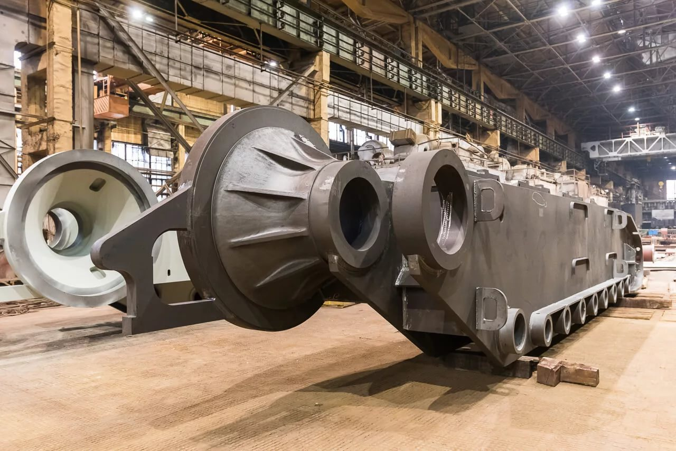
Машиностроение
Энергетическое
Тяжелое
Центры: Нижний тагил, Челябинск
Центр Магнитогорск

Slide 6
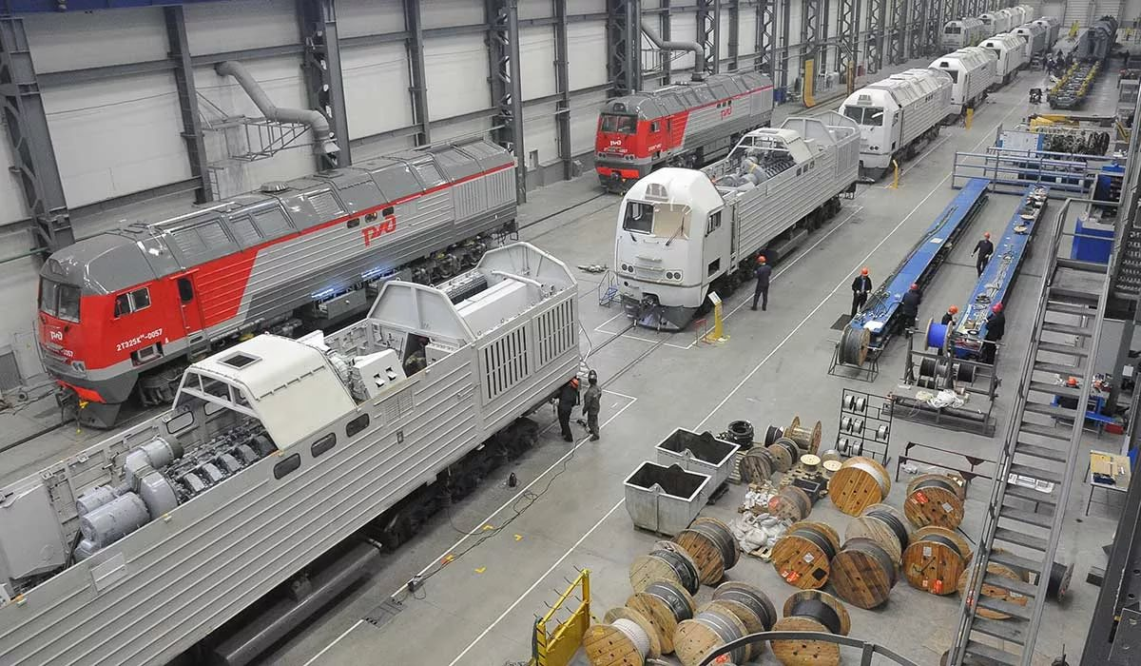
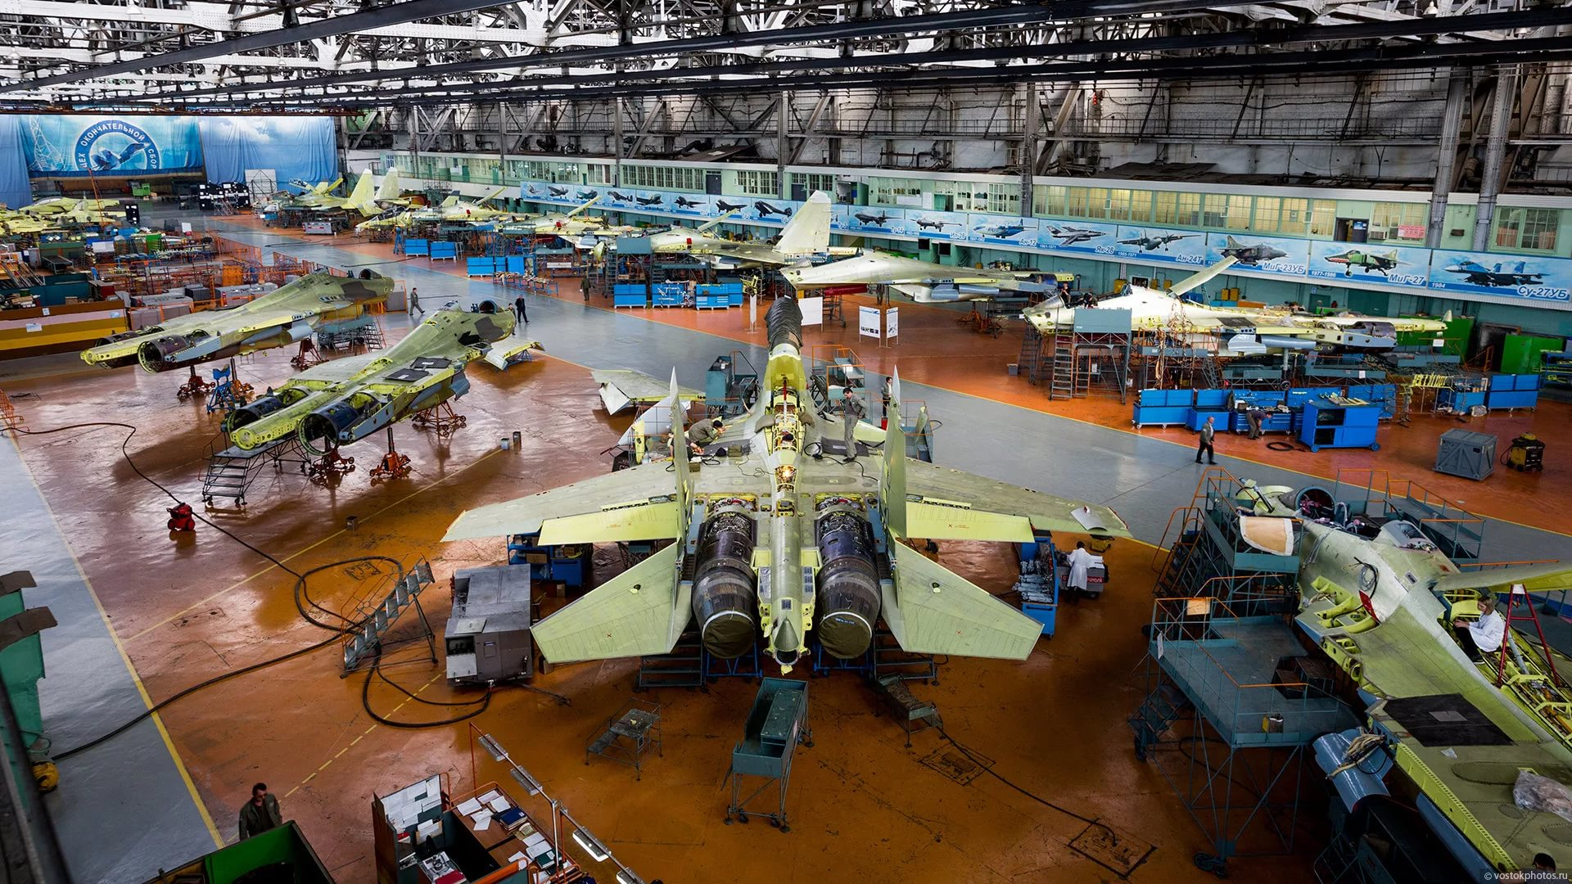
Железнодорожное
Военное
Центры: Нижний Тагил, Челябинск
Центры: Челябинск, Курган

Slide 7
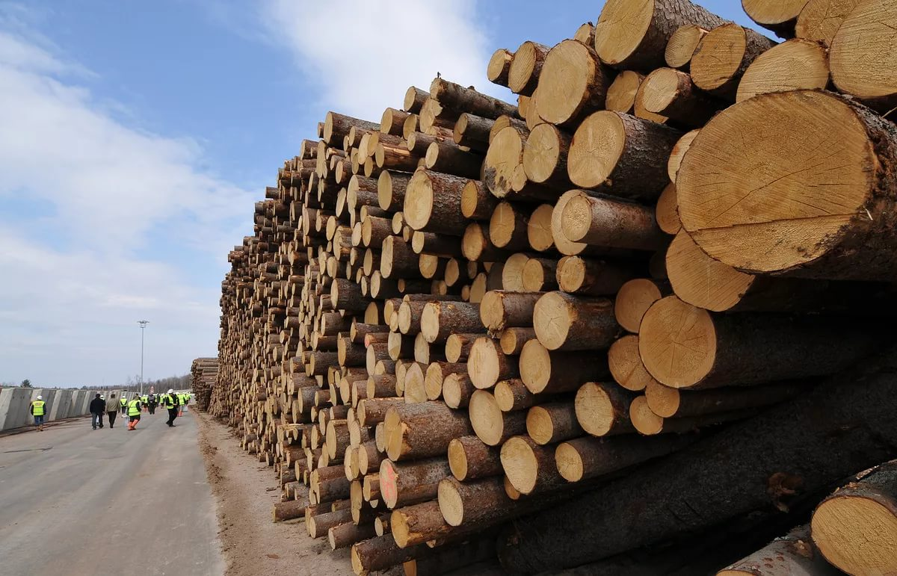
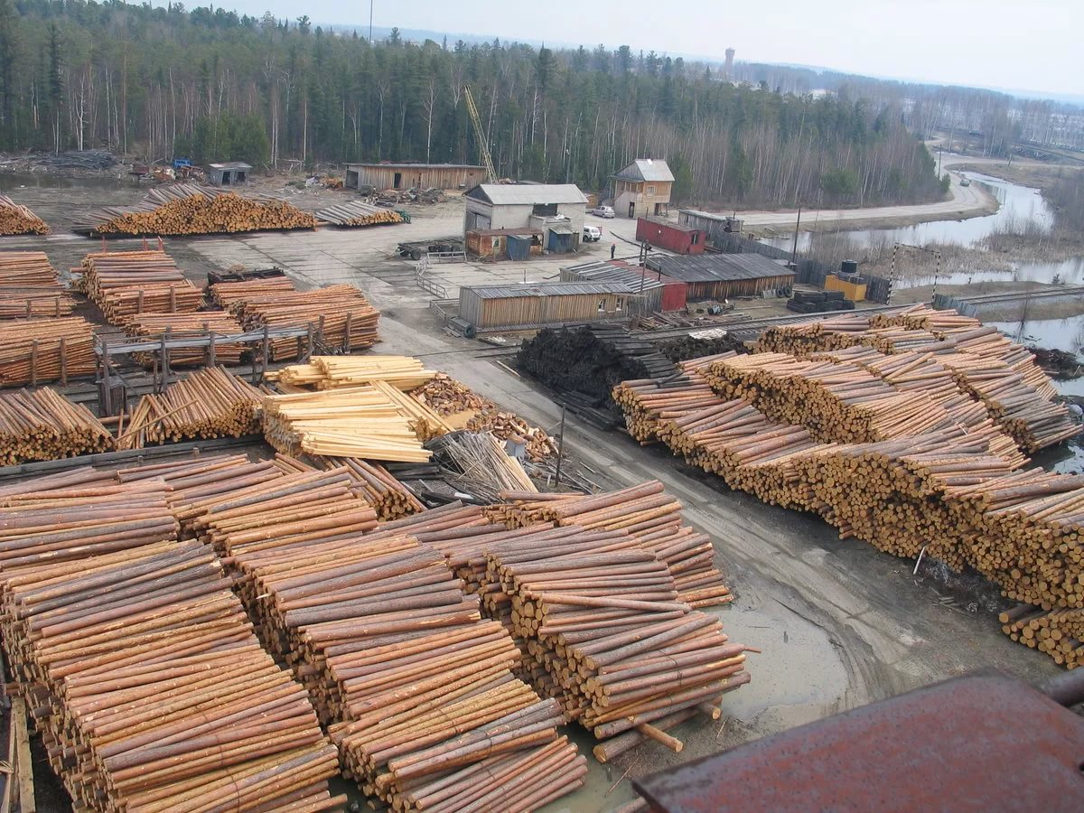
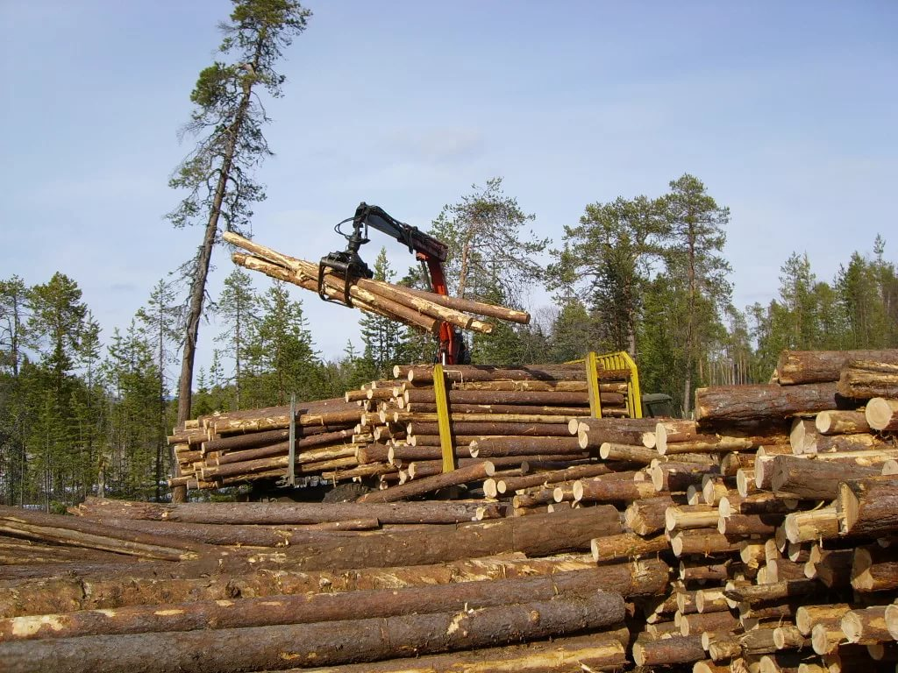
Лесные ресурсы

Slide 8
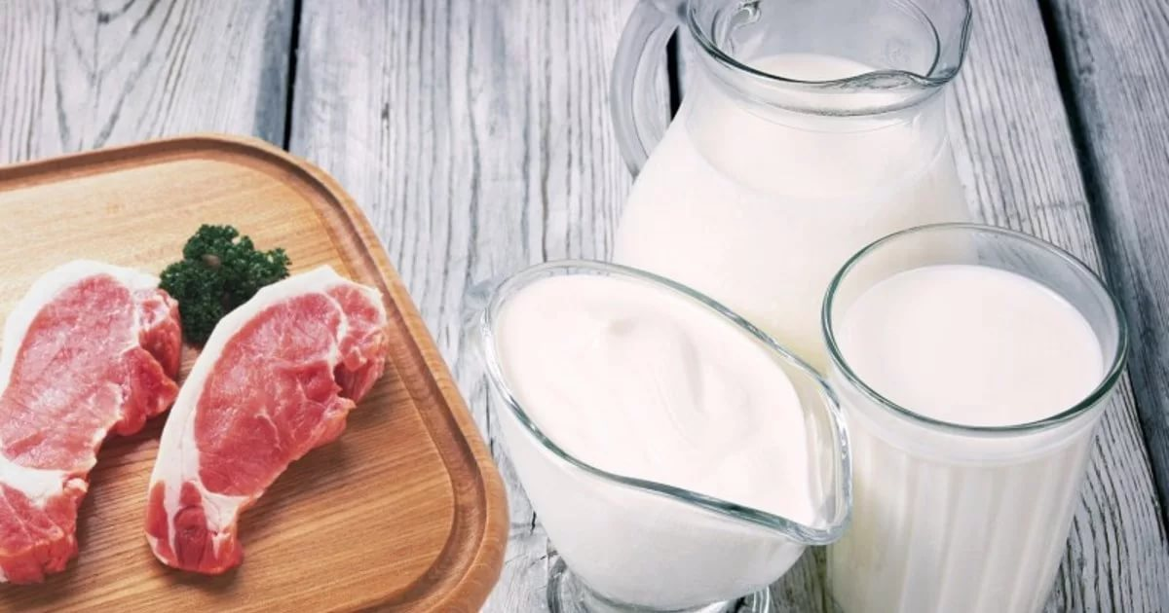
Пищевая

Slide 9
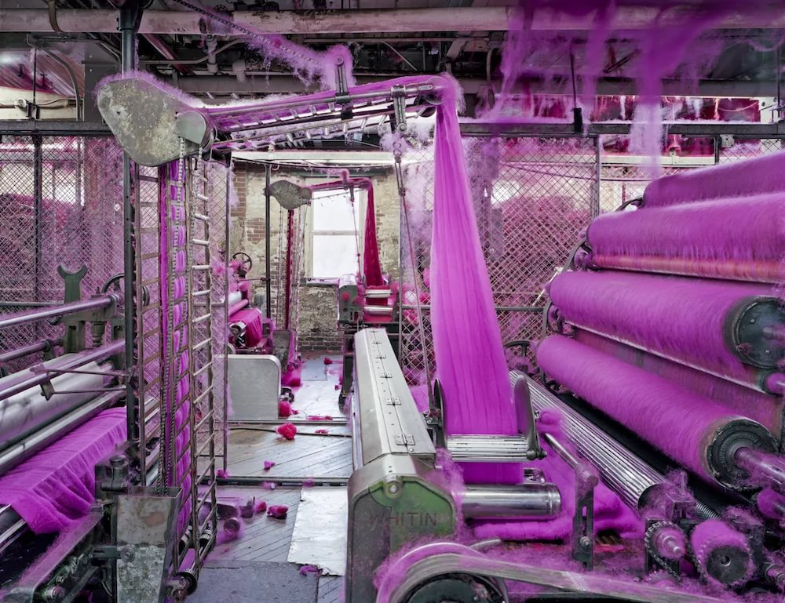
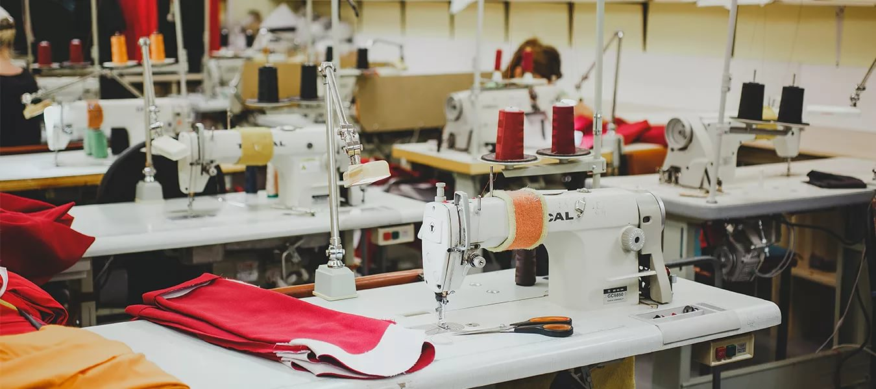
Легкая промышленность

Slide 10
Спасибо за внимание!

